Slide 1
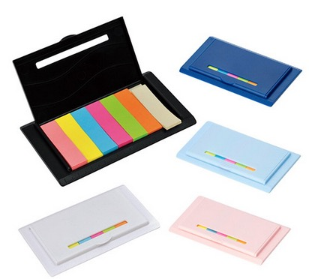
【提案書】
ケース入りふせん
特徴
黒、白、ネイビー、ピンク、ブルーの5色から選べるプラスチックケース入りのふせんセットです。ケースは定規にもなりますので、事務アイテムのノベルティグッズをお探しの方におすすめ。
納期
納期スペース
仕様
素 材：ABS、紙
サイズ：（本体）W108×H62×D7mm（ふせん）W12×H45mm
付属品：約25枚×7色のふせん
包 装：OPP袋入り
備 考：黒・白・ネイビー・ピンク・ブルー・
お見積
お見積りスペース

